Slide 1





PHÒNG GD & ĐT QUẬN LONG BIÊN
TRƯỜNG TIỂU HỌC PHÚC LỢI
MÔN: TOÁN
LUYỆN TẬP (TRANG 10)

Slide 2






Yêu cầu cần đạt:
Vận dụng bảng nhân 2 vào tính nhẩm.
Giải bài toán thực tế liên quan đến bảng nhân 2.
Notes:
Thầy cô gõ mục tiêu theo bài giảng của mình vào ô text

Slide 4

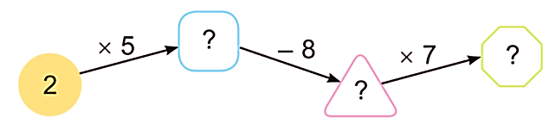
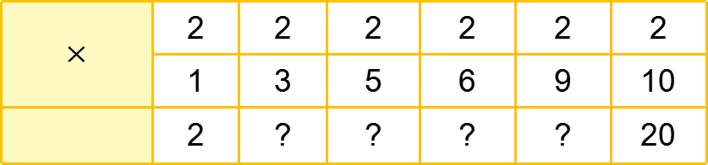
1
Số
?
a)
$$×$$ | 2 | 2 | 2 | 2 | 2 | 2
 | 1 | 3 | 5 | 6 | 9 | 10
 | 2 | ? | ? | ? | ? | 20
6
10
12
18
b)
10
14
2

Slide 5
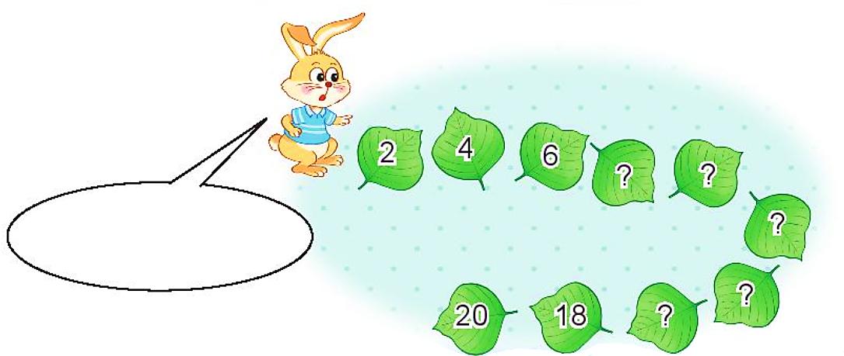
2
Đếm thêm 2 rồi nêu số còn thiếu.
8
10
Hai, bốn, sáu,..., mười tám, hai mươi.
12
14
16

Slide 6
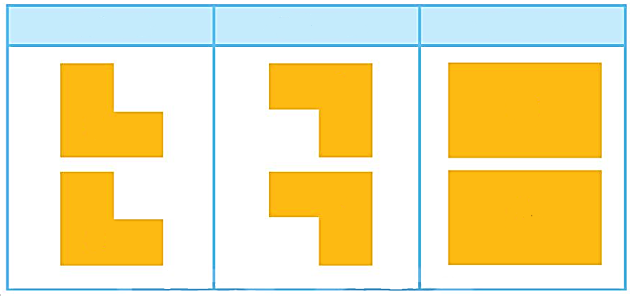


3
Từ các thừa số và tích dưới đây, em hãy lập các phép nhân thích hợp.
Thừa số
Thừa số
Tích
7
16
2
8
14
2
2 $×$ 8 = 16
2 $×$ 7 = 14

Slide 7



4
Một con cua có 2 cái càng.
a) 5 con cua có bao nhiêu cái càng?
b) 7 con cua có bao nhiêu cái càng?
Bài giải
Bài giải
Số càng của 5 con cua là:
Số càng của 7 con cua là:
?
?
14
?
10
2
7
?
5
?
$×$ = (cái càng)
2 $×$ = (cái càng)
?
?
10
14
Đáp số: cái càng.
Đáp số: cái càng.

Slide 8

Chúc các thầy cô mạnh khoẻ
Chúc các con chăm ngoan

